Slide 1
Инвестиции ЕБРР в возобновляемые источники энергии в Казахстане

Slide 2
Кратко о ЕБРР
ЕБРР является обладателем ААА/Aaa рейтинга всех трех основных рейтинговых агентств (S&P, Moody’s и Fitch).
Собственный капитал составляет 30 млрд. евро.
В 38 экономиках от Центральной Европы до Центральной Азии, ЕБРР поддерживает:
Содействие переходу к рыночной экономике
Привлечение прямых иностранных инвестиций
Улучшение качества жизни людей через совершенствование муниципальных услуг
Экологически обоснованное и устойчивое развитие
С 1991 г. ЕБРР инвестировал более 147 млрд. евро в более 5,860 проектов.
Акционерами ЕБРР являются 69 стран-участников и два межправительственных института.
В 2017 году Китай стал акционером банка.
В 2018 году Индия стала акционером банка.
Годовой объем бизнеса – инвестиции и проекты, 2011-2019 гг.
Структура акционеров ЕБРР
2

Slide 3
Факты о департаменте Энергоресурсов в Евразии, ЕБРР
Инвестиции департамента охватывают производство электроэнергии (возобновляемые источники энергии, традиционные и крупные гидроэлектростанции), передачу и распределение электроэнергии и инфраструктуру по транспортировке природного газа
Энергоресурсы Евразии в цифрах
Энергетический портфель в Евразии
С 1991 мы инвестировали
€ 5,8
млрд.
в
117 проектов
Мы инвестируем в возобновляемые источники энергии, производство, передачу и распределение электроэнергии и инфраструктуру природного газа
По состоянию на ноябрь 2020 г., портфель департамента составляет 4,3 млрд евро по 73 сделкам
3

Slide 4
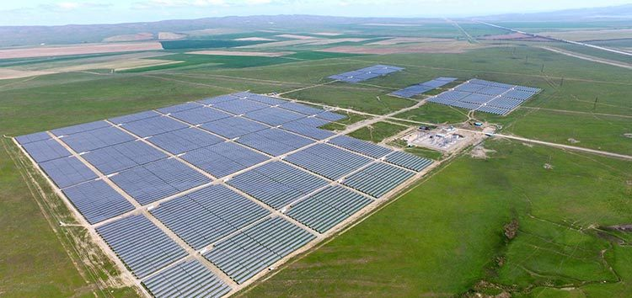
Инвестиции ЕБРР в ВИЭ в Казахстане
Рамочная программа по финансированию ВИЭ
Рамочная программа по финансированию ВИЭ
Рамочная программа для поддержки проектов в области солнечной, ветровой, гидро, и биогазовой энергетики, и проектов по распределению и передаче электроэнергии.
Этап 1 – 200 млн. евро
В рамках первого этапа программы ведется реализация проектов ВИЭ суммарной установленной мощностью 262 МВт по всей стране¹.
Этап 2 – 300 млн. евро
В сентябре 2019 г. ЕБРР одобрил расширение рамочной программы по финансированию ВИЭ в Казахстане на 300 млн. евро.
Льготное финансирование
Помимо финансирования от ЕБРР, рамочная программа предусматривает предоставление льготного финансирования от Зеленого климатического фонда (GCF) в размере 110 млн. долл.
Меморандум о взаимопонимании
В сентябре 2019 года Министерство энергетики Республики Казахстан и ЕБРР подписали меморандум о взаимопонимании, подтверждающий приверженность Банка поддержке проектов в области ВИЭ в Казахстане с основным фокусом на финансирование проектов ВИЭ отобранных на аукционных торгах.
¹ Всего ЕБРР было профинансировано 10 проектов суммарной установленной мощностью 512 МВт
4

Slide 5
Инвестиции ЕБРР в ВИЭ в Казахстане 2014 – 2020
Райзен СЭС
40 МВт СЭС
ЕБРР: 22 млн долл.
Караганда СЭС 1 & 2
76 МВт СЭС
ЕБРР: 29 млн долл.
Сарань СЭС
100 МВт СЭС
ЕБРР: 54 млн долл.
Жангиз СЭС
30 МВт СЭС
ЕБРР: 12 млн долл.
Номад СЭС
28 МВт СЭС
ЕБРР: 26 млн долл.
Жанатасская ВЭС
100 МВт ВЭС
ЕБРР: 23 млн долл.
Байконур СЭС
50 МВт СЭС
ЕБРР: 30 млн долл.
Шардаринская ГЭС
100 МВт ГЭС
ЕБРР: 121 млн долл.
Задарья СЭС
14 МВт СЭС
ЕБРР: 9 млн долл.
Шалаккурган СЭС
50 МВт СЭС
ЕБРР: 32 млн долл.
M-KAT Грин СЭС
100 МВт СЭС
ЕБРР: 56 млн долл.
Бурное СЭС 1 & 2
100 МВт СЭС
ЕБРР: 121 млн долл.
14 проектов
788 МВт возобновляемой энергии
535 миллионов долларов США инвестиций от ЕБРР

Slide 6
Инвестиции ЕБРР в ВИЭ в Казахстане Требования к проектам
Надежный спонсор
Финансово надежные акционеры (спонсоры) проекта, предпочтительно с опытом реализации проектов ВИЭ
Новые технологии
Использование современных технологий
Разумные затраты
Стоимость оборудования, строительства и общие затраты должны соответствовать рыночному уровню
Подтвержденный потенциал ВИЭ
Подтвержденный потенциал ВИЭ на выбранном участке
Оффтейк контракт
Долгосрочный контракт на поставку электроэнергии
Экономическая рентабельность
Высокие экономические показатели проекта (DSCR, IRR)

Slide 7
Инвестиции ЕБРР в ВИЭ в Казахстане Преимущества ЕБРР
Снижение операционных и регуляторных рисков
ЕБРР структурирует сделки по принципу проектного финансирования. Такая структура не всегда предполагает гарантии от спонсора, так как кредит обеспечивается активами и денежными потоками проекта
Покрытие валютных рисков
ЕБРР предлагает финансирование в национальной валюте и в долларах США
Для проектов ВИЭ необходима специальная отраслевая экспертиза
ЕБРР, в партнерстве с международными организациями, предоставляет техническую помощь и консультационные услуги
Контракты PPA структурированы для обеспечения долгосрочной возвратности инвестиций
ЕБРР предлагает долгосрочное долговое финансирование на срок от 12 лет и более в соответствии со сроком действия PPA
В целом, ЕБРР предоставляет структуру финансирования, адаптированную к потребностям спонсора и снижающую риски, характерные для отрасли ВИЭ
7

Slide 8
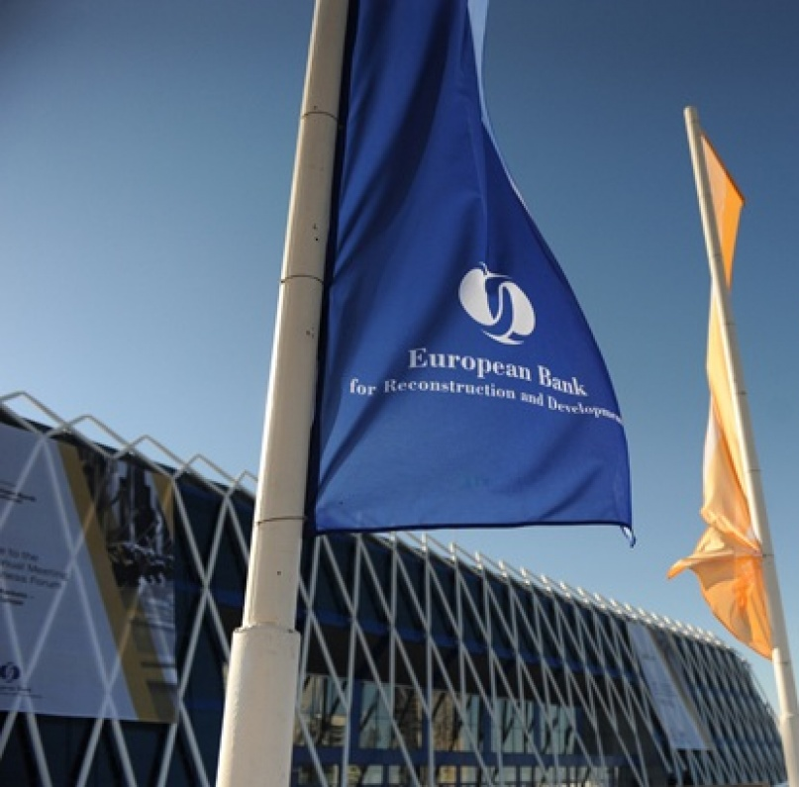
Спасибо!
Марат Елибаев Ведущий банкир Департамент энергоресурсов, Евразия
Группа устойчивой инфраструктуры
ЕБРР
Email: yelibaym@ebrdcom
Tel: +7701 739 2470
ЕБРР HQ
One Exchange Square Лондон, EC2A 2JN Великобритания www.ЕБРР.com

